Slide 1
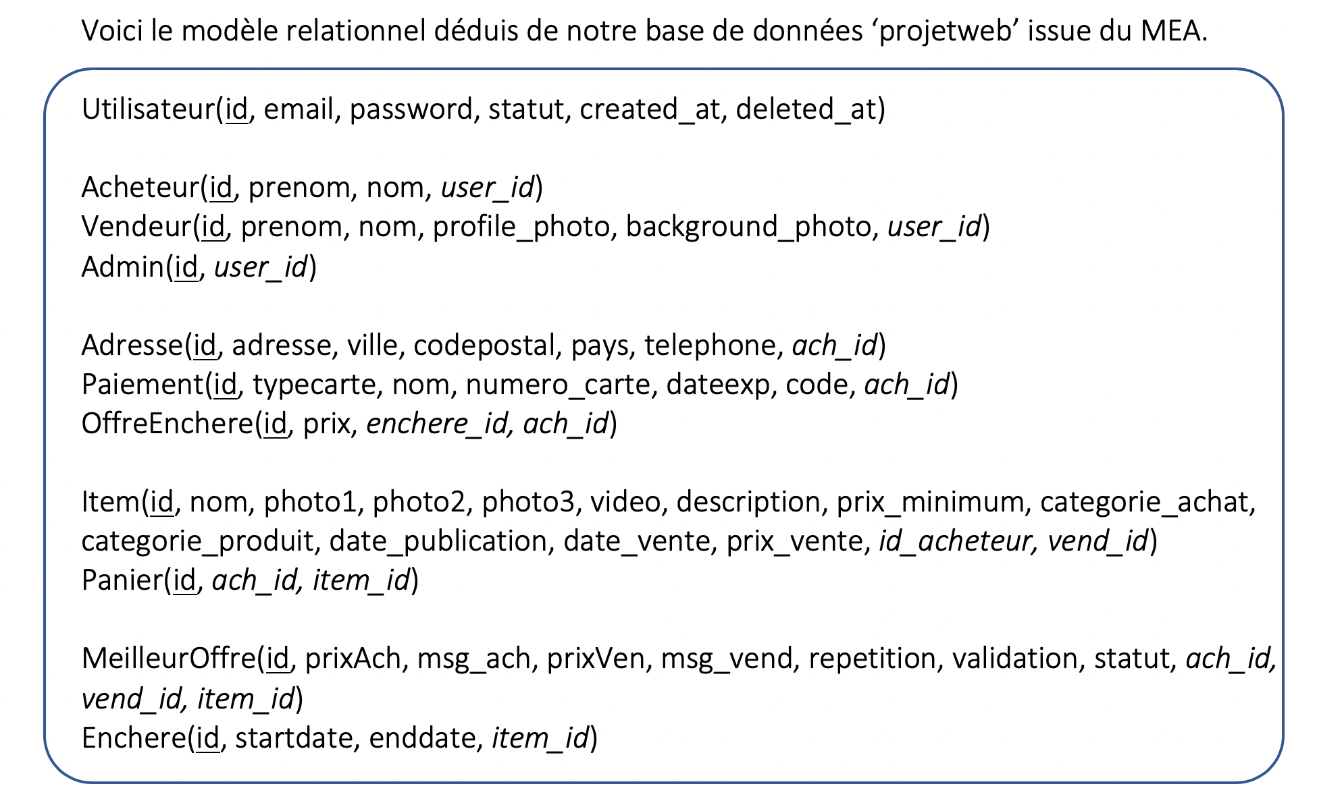
Modèle relationnel

